Slide 1

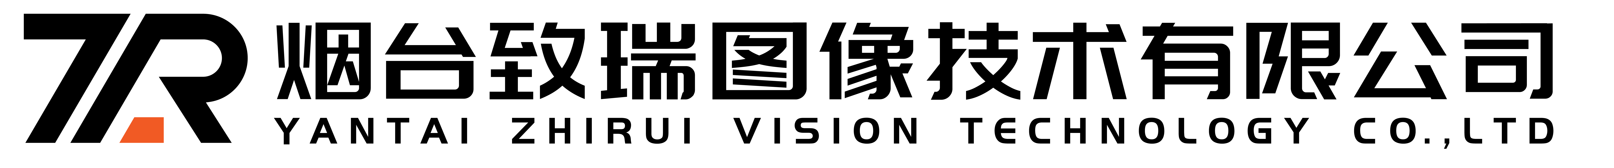
简单
VISION PLAN
专注
机械加工件定位视觉方案（3D）
共创
共赢

Slide 2

01
项目描述
02
项目验证
目录
03
配置清单
04
逻辑流程
CONTENTS
05
评估结果&注意事项
06
售后服务

Slide 3

01
项目描述
●产品名称：机械加工件
●产品材质：铝
●产品颜色：白色
●产品表面状态：有镜面效果
●来料方式：托盘
●产品尺寸(mm × mm × mm)：50*50*100
●检测时产品运动速度(m/s)：0
●搜索范围(mm × mm × mm)：1000.0 * 50.0 * 50.0
●工作节拍(pcs/min)：3
●工作距离(mm)：1500
方案布局图

Slide 4

02
项目验证
参数名称 | 参数值
3D结构光相机型号 | PRO M
3D结构光相机类型 | 3D结构光相机
中场视野 | 1150×670
相机精度 | 0.2mm@2.0m
采集时间 | 0.3-0.6
Z(工作距离) = 1500mm, X视野大小 = 670mm, Y视野大小 = 1150mm, Z向视野大小 = 1000-2000mm
视野图

Slide 5

02
项目验证
检测流程

Slide 6

03
配置清单
系
统
构
成

Slide 7
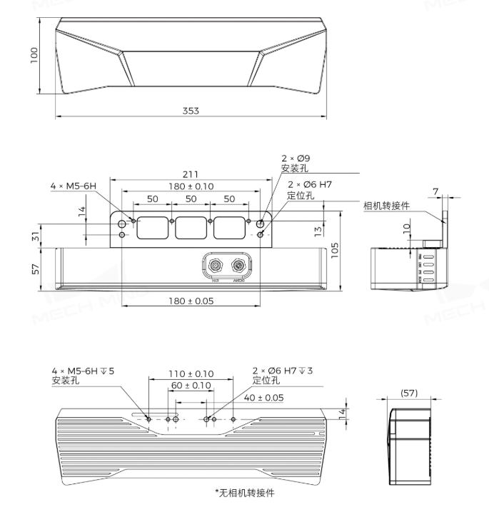
03
配置清单
相机尺寸图

Slide 8
03
配置清单
序号 | 名称 | 型号 | 单位 | 数量 | 厂家
1 | 3D结构光相机 | PRO M | 台 | 1 | MechMind
2 | 工控机 | - | 台 | 1 | -
3 | 显示器 | - | 台 | 1 | -
4 | 软件 | Mech-Vision-VIZ | 套 | 1 | MechMind

Slide 9
04
逻辑流程
逻辑流程
├── 图像采集
│ ├── 从相机获取图像：配置Mech-Eye相机参数，确保镜面表面反射区域的点云完整性，设置曝光时间和增益以减少过曝区域
│ └── 将深度图转换为点云：使用默认转换参数，确保Z轴方向精度满足0.5mm要求
│
├── 预处理
│ ├── 点云降采样：设置采样间隔为2.0mm，在保证精度前提下减少计算量
│ ├── 计算点云法向并滤波：选择StandardMode计算法向，邻近点个数设为20，过滤法向与竖直方向夹角>75°的异常点
│ ├── 提取3D ROI内点云：定义1000×50×50mm的长方体搜索区域，排除托盘外干扰点
│ └── 点云聚类：设置聚类半径3.0mm，最小点数100，最大点数500000，分离单个工件点云
│
├── 3D定位与抓取检测
│ ├── 3D工件识别：
│ │ ├── 模板设置：导入STL文件生成点云模板，选择生成完整表面的点云
│ │ ├── 匹配模式：启用面匹配，运行模式设为高精度，标准偏差阈值设为0.3mm
│ │ └── 置信度设置：结果验证等级设为超高，置信度阈值设为0.6，输出最大结果个数设为4
│ │
│ ├── 3D精匹配：

Slide 10
04
逻辑流程
│ │ ├── 模板选择：使用工件库中已校准的点云模板
│ │ ├── 迭代参数：最大迭代次数设为50，标准偏差衰减更新步数设为5
│ │ ├── 结果验证：搜索半径设为8mm，启用面匹配中考虑法向偏差
│ │ └── 输出设置：保留置信度>0.7的匹配结果，显示精匹配位姿验证
│ │
│ ├── 调整位姿V2：
│ │ ├── 坐标系转换：将相机坐标系转换至机器人基坐标系
│ │ ├── 方向调整：使用"使位姿方向与目标位姿方向一致"策略，选择机器人基坐标系Z轴正方向
│ │ └── 位姿排序：按XYZ值排序，优先选择Z值最小的位姿（靠近托盘表面）
│ │
│ └── 生成抓取点：
│ ├── 抓取策略：基于工件中心点生成3个对称抓取点，角度范围±30°
│ └── 工具裕度：设置X轴平移裕度±5mm，Z轴旋转裕度±15°
│
├── 结果处理
│ ├── 过滤无效位姿：根据阈值对数值进行二分类，剔除置信度<0.7的结果
│ ├── 计算位姿间距离：验证相邻抓取点间距是否>100mm（避免碰撞）
│ └── 保存结果到文件：记录每次匹配的置信度和位姿坐标用于后续分析
│
├── 通信处理
│ ├── TCP通信配置：设置IP地址和端口号，定义"poses"通信键传输位姿数据
│ └── 输出抓取位姿：将最终位姿通过"输出"步骤发送至机器人控制系统
│
└── 统计处理
├── 统计3D点的个数：监控每次处理的点云密度是否在正常范围（40000-60000点）
├── 通过统计数据检查位姿重复精度：连续10次检测结果的标准差需<0.2mm
└── 生成统计报告：每小时输出一次检测成功率和平均处理时间

Slide 11
05
评估结果&注意事项
05 评估结果 & 注意事项
现场环境
相机安装
物料一致性
风险点：风险点：强光干扰可能导致镜面反光区域点云缺失或失真。
解决方案：解决方案：在相机周围加装遮光罩，并控制环境光照强度。
风险点：风险点：工作距离1500mm下，相机安装角度偏差可能影响Z轴精度。
解决方案：解决方案：使用激光校准工具确保相机与托盘表面垂直对齐。
风险点：风险点：来料存在轻微形变或尺寸偏差，影响3D匹配置信度。
解决方案：解决方案：定期更新模板库并设置动态置信度阈值补偿机制。

Slide 12

06
售后服务
该设备上线后使用初期，我们会派专人进行全程跟踪；
处理解决可能发生的设备异常；
对现场人员进行培训指导；
设备调试完成后：售后服务一年；
若客户提出设备升级需求，我们会及时为您提供升级新方案。

Slide 13





机器视觉方案提供商
0535-2162897
www.ytzrtx.com
image@ytzrtx.com
山东省烟台市经济技术开发区泰山路86号内1号

